Slide 1
EINSCHUB Tipps für Android Studio
Häufig genutzte Code-Schnipsel abkürzen = Live Templates
Tab zum auswählen und einfüllen möglicher Variablen
Eigene LTs können definiert werden!
Auto-formatieren: Strg + Alt + L

Slide 2
Android UI
Activities

Slide 3
Lernziele
Welche Komponenten gibt es bei der Android Programmierung?
Wie spielen XML und Java zusammen?
Welche Elemente gibt es bei der UI Programmierung?
Was können / machen diese Elemente?

Slide 4
Übersicht
Android Komponenten
Activity
Java und XML
Editieren des XML
Interaktionen in Java
Architektur und einzelne Komponenten

Slide 5
Android Komponenten
Activity:
Bildschirmseite mit Bedienelementen
PokemonDetails Ansicht
Service:
länger laufende Aufgaben im Hintergrund:
Laden von Pokemon von einem Server
Broadcast Receiver:
Empfangen von externen Events
Internetverbindung hergestellt
Content Provider:
Daten-Schnittstelle für andere Apps
Pokemon Liste zur Verfügung stellen

Slide 6
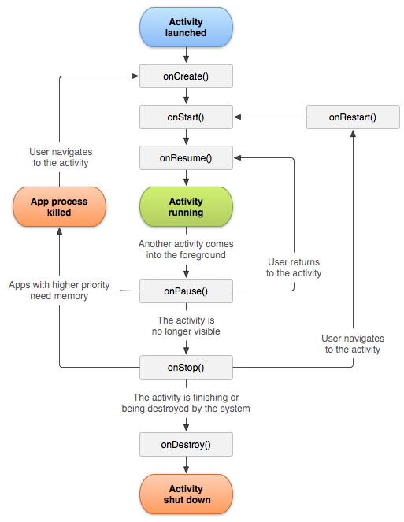
Activity
(indirekt) erben von Activity
Durchgeht einen Lifecycle
Durch Callback-Funktionen kann man als Entwickler reagieren
Beispiele?
An activity is a single, focused thing that the user can do.

Slide 7
Java und XML
Java | XML
Im java Ordner | Im res Ordner
(Inter-)Aktionen | Struktur
Zugriff über findViewById(R.id.{element}) | Statischer Aufbau

Slide 8
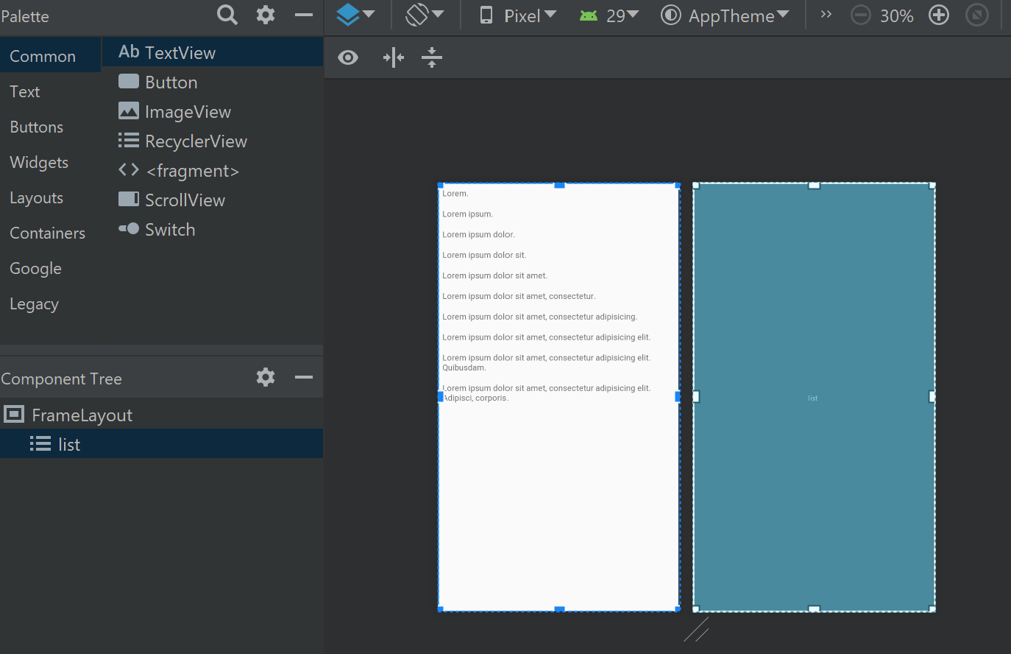
Editieren des XML
Definieren von Komponenten
Ids vergeben (referenzieren)
Text über über String resources
Hilft bei Mehrsprachigen Apps
Übersichtlicher
Einfachere Korrektur
Drag and Drop Editor generiert XML automatisch

Slide 9
Interaktionen in Java
View Elemente sind Java Klassen
findViewById(R.id.{element});
Danach: nutzbar wie normale Java Objekte
TextView t = findViewById(R.id.text);
t.setText(“Hello World!”);

Slide 10
Interaktionen in Java - EventListener
Ein EventListener wartet bis ein bestimmtes Event ausgelöst wird, um darauf zu reagieren. z.B.: Button-Press
Button b = findViewById(R.id.button);
b.setOnClickListener(new View.OnClickListener() {
@Override
public void onClick(View view) {
TextView t = findViewById(R.id.text);
t.setText("CLICKED");
}});
Wie wird so etwas implementiert? -> observer pattern

Slide 11
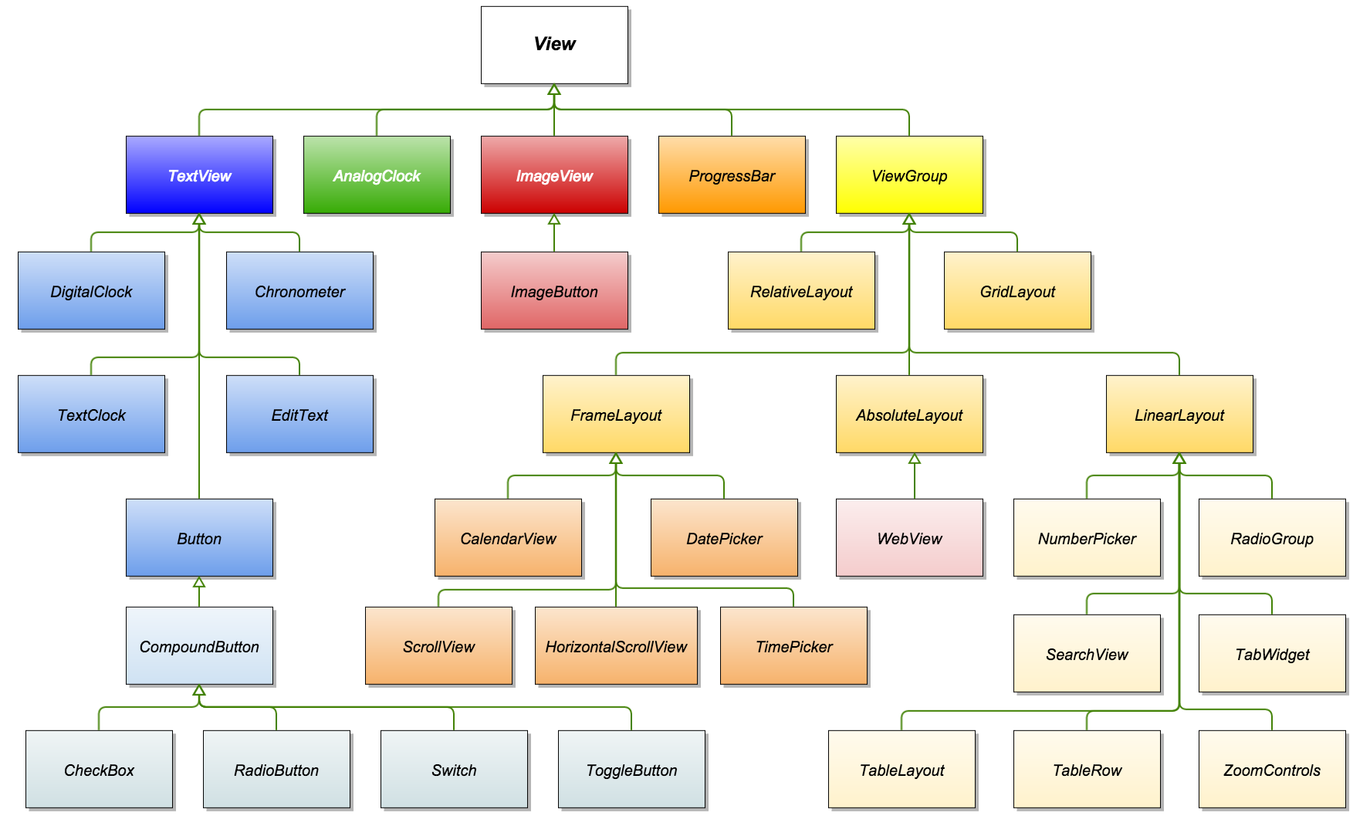
Architektur

Slide 12
View
Grundlegende Klasse für alle sichtbaren Komponenten
ViewGroup
Kann mehrere Views beinhalten
Unsichtbarer Container

Slide 13
Layouts
Organisiert ViewGroups
Ordnet Views an nach den jeweiligen Regeln
LinearLayout:
ordnet Kind-Elemente in eine einzige Richtung
LayoutManager
Misst und positioniert Elemente im RecyclerView
LayoutInflater
Erstellt neues View-Element auf Basis einer XML Beschreibung
⚡ findViewById: gibt nur eine Referenz auf ein bereits erstellten View -> setContentView inflates XML

Slide 14
RecyclerView
recycelt Views wenn sie nicht mehr sichtbar sind
-> Effizienter als ListView
Anzahl der Zeilen ändert sich nicht
ViewHolder
findViewById is expensive (DOM parsing)
assigns / updates the data in the view items
view is re-used -> previous data is overwritten

Slide 15
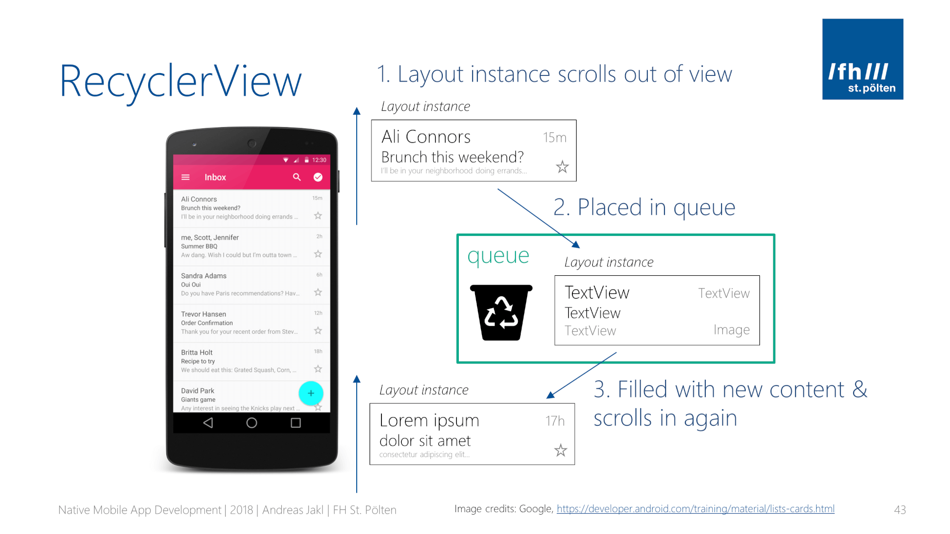

Slide 16
Adapter
Gets the data
creates or updates the individual items in the list

Slide 17
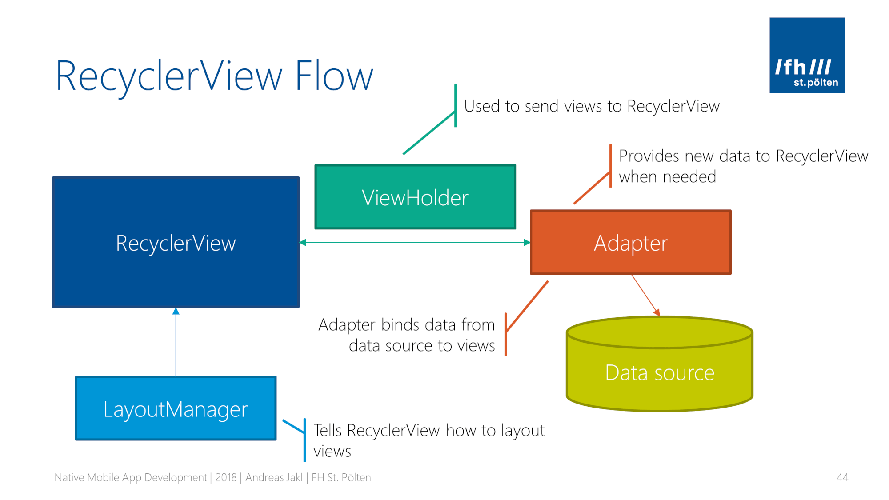

Slide 18
Wie hängen die Komponenten zusammen?
ViewHolder
RecyclerView
LayoutInflater
Adapter

Slide 19
Weitere Nützliche Komponenten
TextView
Button
ImageView
…

Slide 20
Weiterführende Links
Dokumentation:
https://developer.android.com/docs/
Fragen / Antworten:
https://stackoverflow.com/questions/tagged/android
Tutorial (Buch):
https://www.uni-trier.de/fileadmin/urt/doku/android/android.pdf
Tutorial (Online):
https://www.tutorialspoint.com/android/

